Slide 1

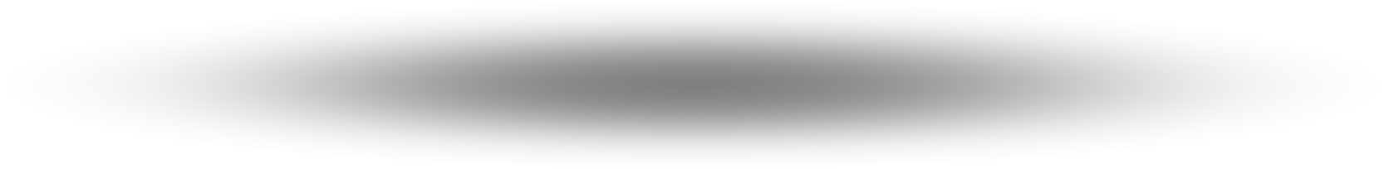
基于Vision-Mamba的细胞弱监督分割
2024年5月

Slide 2
第一章
研究动机和创新
第二章
目录
算法描述
CONTENTS
第三章
实验结果
第四章
总结

Slide 3

Part1
研究动机和创新
Notes:
第三章 研究内容与结果

Slide 4

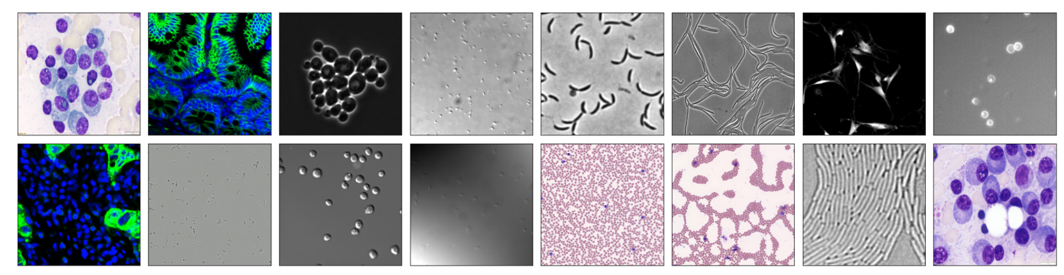
细胞弱监督分割研究意义
动机
显微图像具有不同的细胞类型、组织类型和显微镜成像技术，并具有不同的注释，因此显微图像的模态数量多、异质性大，来自各种因素的异质模式不可避免地会导致对特定主导模式的学习不平衡，给多模态细胞分割带来困难。
由NeurIPS 2022举办的Weakly Supervised Cell Segmentation in Multi-modality High-Resolution Microscopy Images比赛中，第一名算法MEDIAR以数据为中心构建训练框架，使用了一种学习策略来平衡潜在模式并保留预训练数据中的知识，提出了MEDIAR-FORMER框架，基于Transformer进行细胞分割。
但由于Transformer的平方复杂度，模型的计算量大，分割效率低。而最近兴起的Mamba模型具有线性复杂度，且有研究表明在性能上Mamba能够持平甚至超过Transformer，因此我们小组尝试基于Mamba来代替Transformer解决细胞弱监督分割任务
算法创新
提出了MEDIAR-MAMBA框架，其中mamba模型的设计主要基于一种用于医学图像分割的 Ushape 架构模型，名为 Vision Mamba UNet (VM-UNet)

Slide 5
Part2
算法描述
Notes:
第二章 论文概述

Slide 6
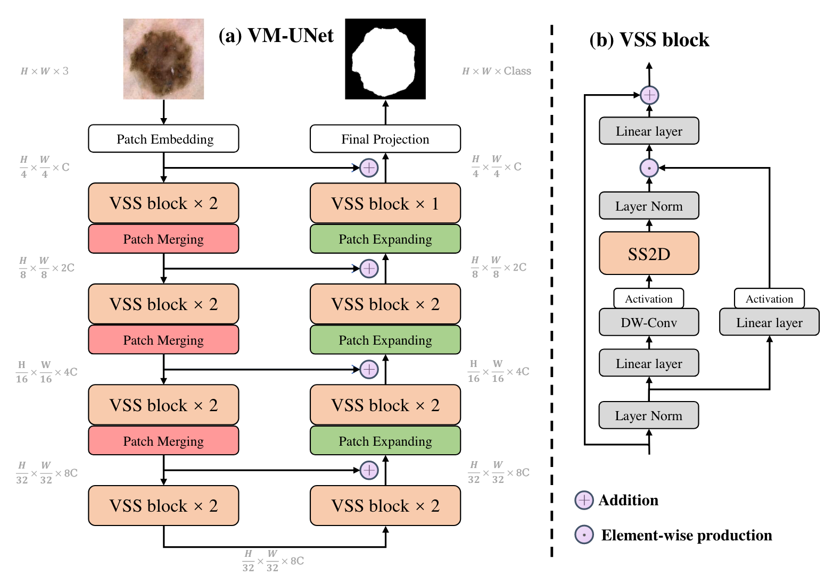
模型结构
VM-UNet引入视觉状态空间（VSS）块作为基础块来捕获广泛的上下文信息，并构建不对称的编码器-解码器结构。

Slide 7

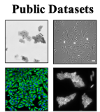
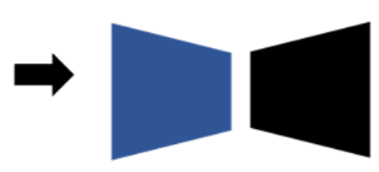
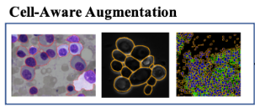
训练与预测框架
整体思路：
训练：使用3个公开数据集训练模型，使用预训练的VM-Unet权重对MEDIAR-MAMBA模型进行初始化，训练时使用包括细胞感知增强的多种数据增强方法。
测试：为了保证性能对比的公平性，我们的测试流程与原MEDIAR论文保持一致
优势：
丰富的预训练数据
数据增强策略的密集组合
Pretrained
VM-UNet
Initialize
MEDIAR-MAMBA

Slide 8
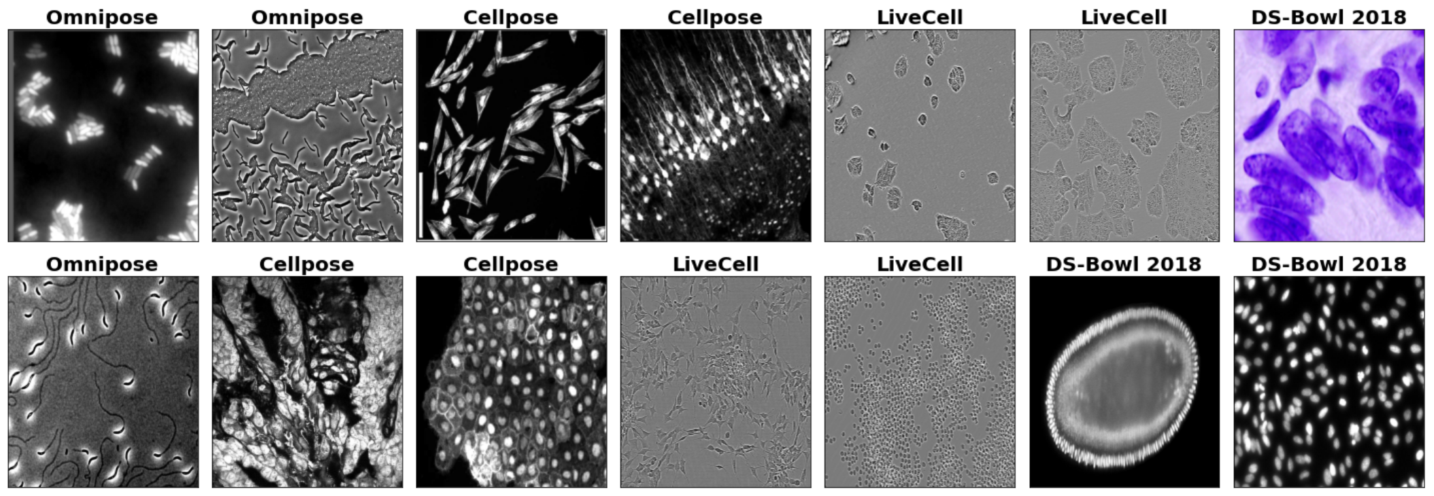
训练数据及数据增强
丰富的预训练数据
每个数据集都包含实例级单元掩码标签，合并3个数据集进行训练
OmniPose：包含 14 种细菌的混合物。我们只使用了 611 张细菌细胞显微镜图像，舍弃了 118 张蠕虫图像。
LiveCell：是一个大型数据集，包含 5,239 张图像，其中有 1,686,352 个细胞，由训练有素的众源对 8 种不同的细胞类型进行注释。
DataScienceBowl 2018：841张图像包含来自 22 种细胞类型、15 种图像分辨率和 5 个视觉相似组的 37,333 个细胞。

Slide 9
训练数据及数据增强
数据增强策略的密集组合
数据增强策略 | 实现细节
百分位裁剪 | 将图像像素裁剪到百分比范围 [0.0, 99.5]。
归一化处理 | 将图像归一化至均值为 0，标准差为 1.0。
强度缩放 | 将图像像素缩放到范围 [0.0, 1.0]。
缩放 (0.5) | 使用最近插值将图像缩放到范围 [0.25, 1.5]。
空间裁剪 (1.0) | 随机选择中心，裁剪图像为大小 (512, 512)。
轴翻转 (0.5) | 翻转对应图像通道的数组轴。
旋转 (0.5) | 空间旋转数组90度（即 90°, 180°, 270°）。
细胞感知强度调整 (0.25) | 每个细胞的强度比例调整到 [1.0, 1.7] 范围。
高斯噪声 (0.25) | 添加高斯噪声 N(μ = 0, σ = 0.1)。
对比度调整 (0.25) | 改变图像强度，调整因子 γ ∈ [0.0, 2.0]。
高斯平滑 (0.25) | 使用高斯滤波器，σ=1.0 进行平滑处理。
直方图移位 (0.25) | 使用三个控制点对强度直方图进行非线性转换。
高斯锐化 (0.25) | 使用高斯滤波器进行锐化，σ 因子为 0.5 & 1.0，α ∈ [10.0, 30.0]。
边界排除 | 将标签中的边界像素映射到背景索引。

Slide 10
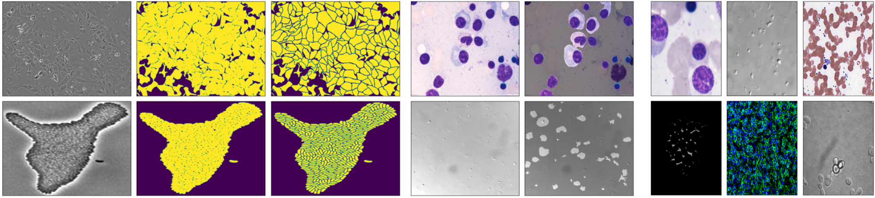
训练数据及数据增强
两种新颖的细胞感知增强方法
边界像素排除：排除了标签中的边界像素。边界排除仅在预训练阶段采用
细胞强度多样化：由于测试时间内同一图像中的细胞强度可能不同，因此我们明智地随机化图像中的强度。
排除了标签中的边界像素
细胞强度多样化
增强后图像

Slide 11
Part3
实验结果
Notes:
第二章 论文概述

Slide 12
参数量对比
我们使用thop库对MEDIAR-FORMER与MEDIAR-MAMBA的计算量与参数量进行了对比，实验结果显示MEDIAR-MAMBA的参数量仅为MEDIAR-FORMER的1/4，在1024*1024的图像尺寸下， MEDIAR-FORMER的计算量达到了775.574GMACs，而MEDIAR-MAMBA仅为126.848GMACs
 | MEDIAR-FORMER | MEDIAR-MAMBA
模型主要参数 | decoder_channels=(1024, 512, 256, 128, 64) decoder_pab_channels=256 | depths=[2, 2, 9, 2] depths_decoder=[2, 9, 2, 2]
参数量(M) | 121.304 | 34.627
计算量(GMACs) | 775.574 | 126.848

Slide 13
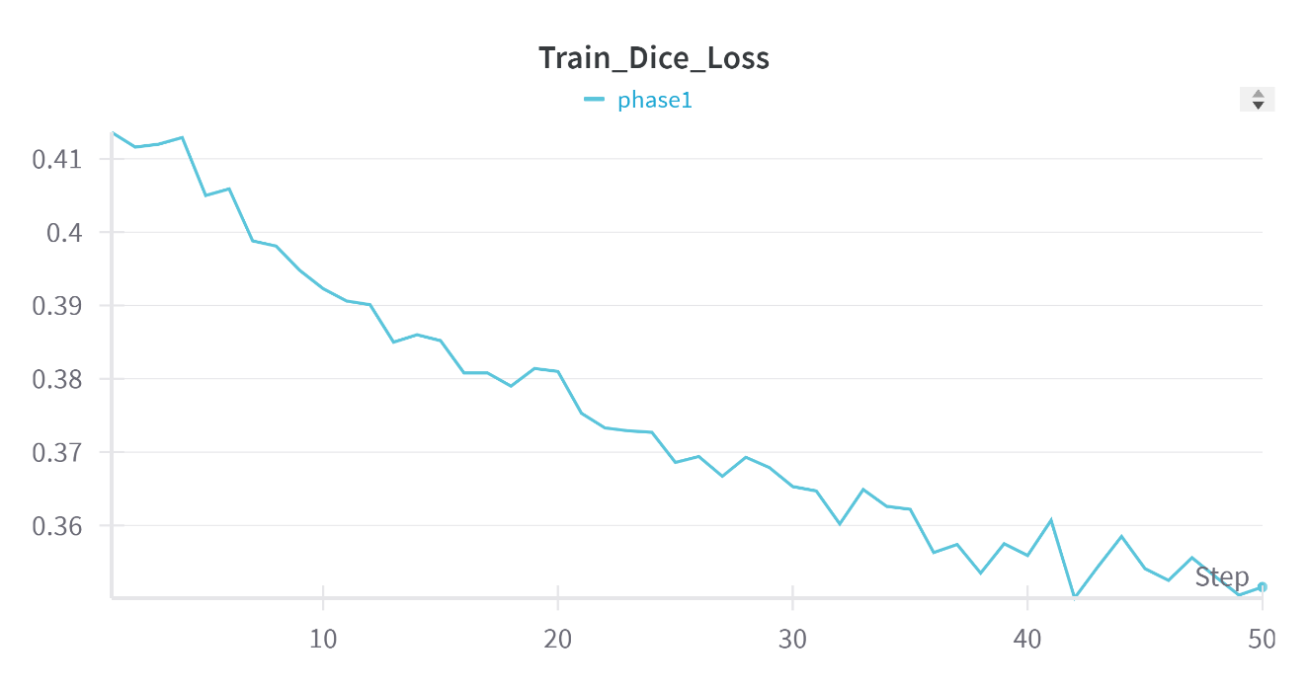
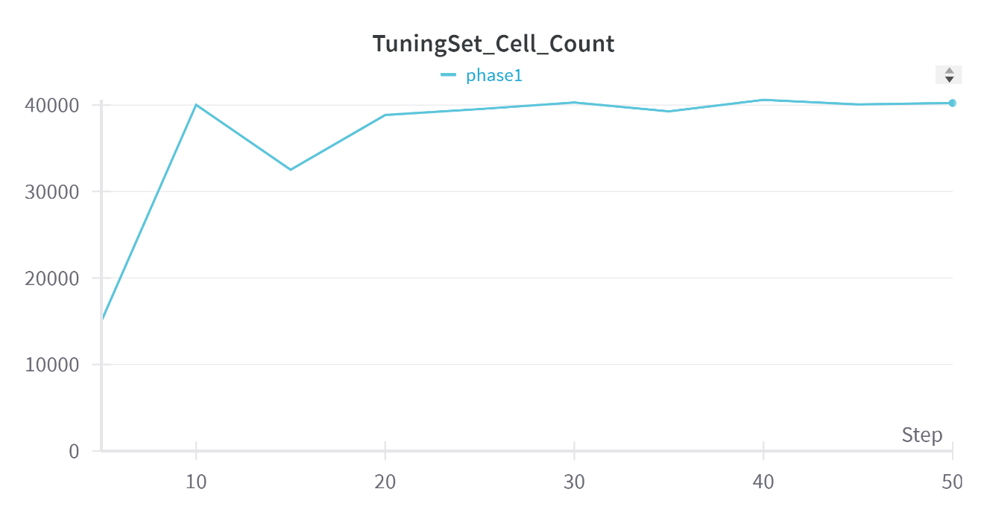
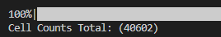
性能对比
我们对比了MEDIAR-FORMER与MEDIAR-MAMBA使用公开数据集训练80 epochs后在比赛验证集上的性能，其中MEDIAR-FORMER使用了4种公开数据集， MEDIAR-MAMBA使用了其中的3种数据集
MEDIAR-MAMBA在公开训练集训练后的cell count指标为40602
公开数据集 | MEDIAR-FORMER | MEDIAR-MAMBA
OmniPose | √ | √
LiveCell | √ | √
DataScienceBowl | √ | √
CellPose | √

Slide 14
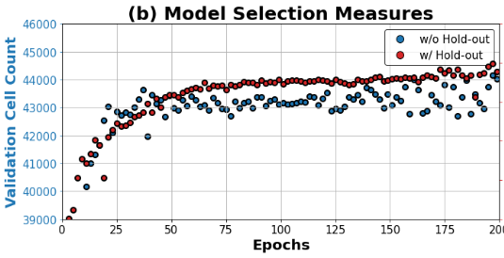

性能对比
由于时间原因我们没能对MEDIAR-FORMER进行训练，并且由于原MEDIAR论文中并未明确给出MEDIAR-FORMER在公开训练集训练后的性能，而是给出了使用比赛训练集微调的训练数据，因此我们根据该训练数据进行对比
从该训练数据中我们可以看到在使用比赛训练集微调约12 epochs后， cell count指标达到40000，因此可以推断在公开训练集训练后的cell count指标应略低于40000。因此可以推断MEDIAR-MAMBA在公开训练集训练后的性能应略优于MEDIAR-FORMER
MEDIAR-FORMER使用比赛训练集微调约12 epochs后， cell count指标达到40000

Slide 15
Part4
总结
Notes:
第二章 论文概述

Slide 16
总结
针对细胞的弱监督分割任务，我们提出了MEDIAR-MAMBA框架，以解决原MEDIAR-FORMER框架参数量与计算量大的问题，其中mamba模型的设计主要基于一种用于医学图像分割的 Ushape 架构模型，名为 Vision Mamba UNet (VM-UNet)
我们收集并处理了OmniPose, LiveCell, DataScienceBowl 3个公开细胞分割数据集进行训练
我们的实验结果表明MEDIAR-MAMBA在参数量与计算量上都远小于MEDIAR-FORMER，且使用公开训练集训练后，可以推断MEDIAR-MAMBA在性能上略优于MEDIAR-FORMER
参考文献
[1] Ma, J., Xie, R., Ayyadhury, S. et al. The multimodality cell segmentation challenge: toward universal solutions. Nat Methods (2024).
[2] Lee, G., Kim, S., Kim, J. & Yun, S.-Y. Mediar: harmony of data-centric and model-centric for multi-modality microscopy. in Proceedings of The Cell Segmentation Challenge in Multi-modality High-Resolution Microscopy Images, vol. 212, pages 1–16 (2023).
[3] Ruan, Jiacheng, and Suncheng Xiang. "Vm-unet: Vision mamba unet for medical image segmentation." arXiv preprint arXiv:2402.02491 (2024).

Slide 17
THANKS！
Notes:
以上就是我本次答辩的内容，谢谢各位老师，希望各位老师批评指正，谢谢。

